Slide 1
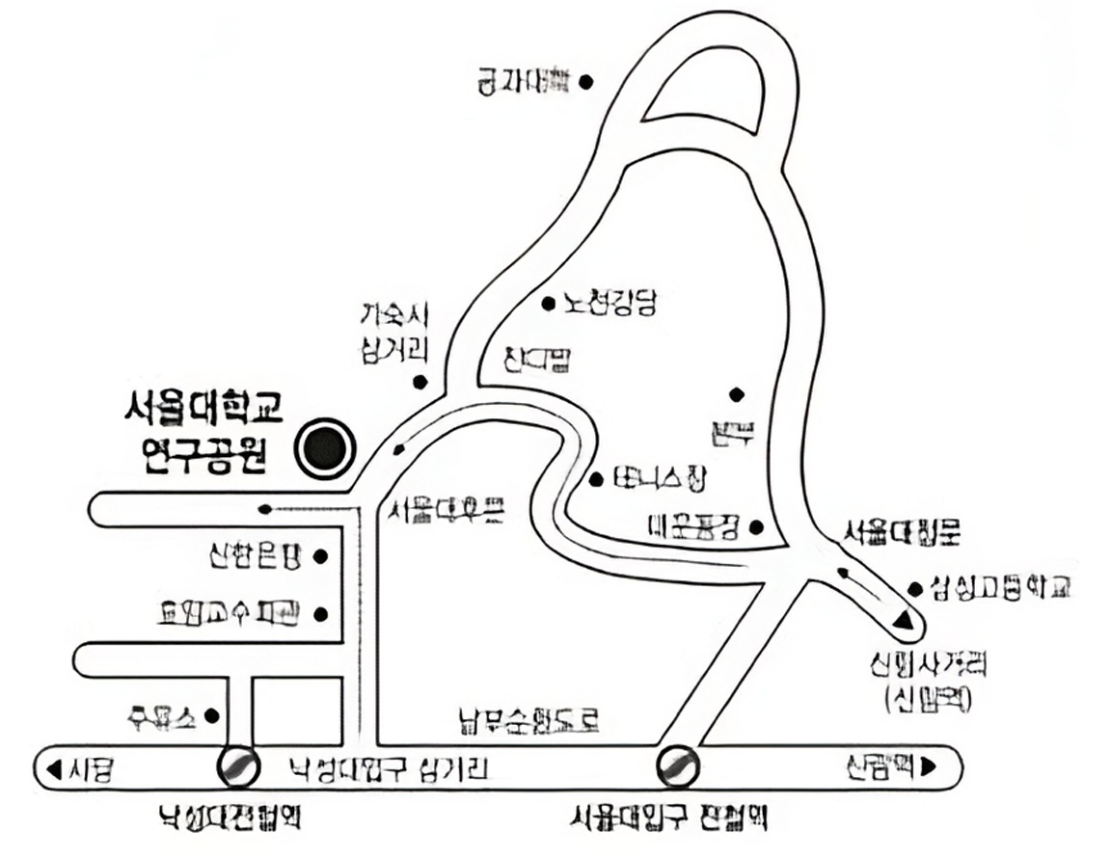
공과대학
기숙사 삼거리
노천강당
잔디밭
서울대학교 연구공원
본부
테니스장
서울대후문
대운동장
서울대정문
신한은행
삼성고등학교
호암교수회관
신림사거리
(신림역)
주유소
남부순환도로
사당
낙성대입구 삼거리
신림역
낙성대 전철역
서울대입구 전철역

